Slide 1

Визуализация данных - просто и наглядно
Князева Виктория
T-Systems Rus,
Санкт-Петербург

Slide 2
О себе
Бизнес-аналитик компании T-Systems RUS
Работаю в проекте, где заказчиком является Deutsche Telekom
Участвую в проекте «с нуля»

Slide 3
Поговорим о...
Ситуациях из практического опыта, когда эффективнее показать, чем долго объяснять
Кому лучше визуально представлять информацию
Какие инструменты лучше подойдут

Slide 4
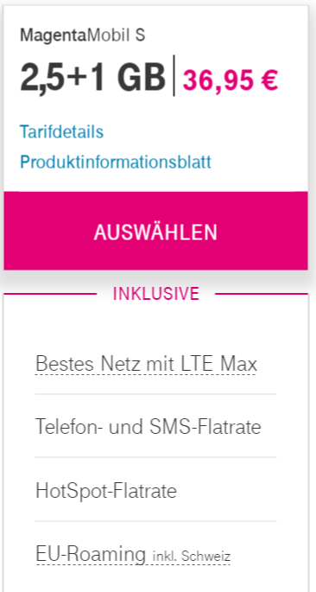
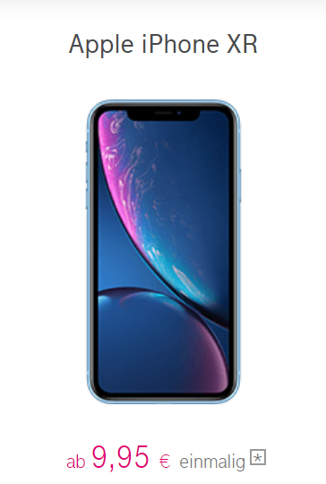
Проект
Система для конфигурации Product Offering для Frontend telekom.de
Разработка по Scrum;
Микросервисная архитектура;
TM Forum API standards;

Slide 5
Практический взгляд: когда проще показать, чем объяснять?

Slide 6
Почему это актуально?
Потеря времени на долгие объяснения
Не всегда понятен результат, к которому пришли
Моральное напряжение участников коммуникации
Интерактивность

Slide 7

Case 1
Участники коммуникации:
Аналитик
Архитектор
Проблема:
Идея архитектора не всегда понятно и доступно может быть изложена

Slide 8

Case 2
Участники коммуникации:
Аналитик
Разработчик/тестировщик
Проблема:
Есть требования, но разработчик не понимает, что с ними делать/ тестировщик не понимает, что ему тестить

Slide 9

Case 3
Участники коммуникации:
Аналитик
Product owner
Проблема:
Идеи относительно нового продукта, который существует только в голове у аналитика/product owner

Slide 10
Выбор диаграммы в зависимости от пользователя

Slide 11

Виды визуализации
UML
Activity diagram
Диаграмма классов
Диаграмма состояний
Sequence diagram
Диаграмма компонентов
BPMN
Process Diagram
Collaboration Diagram
Choreography Diagram
Mockups

Slide 12
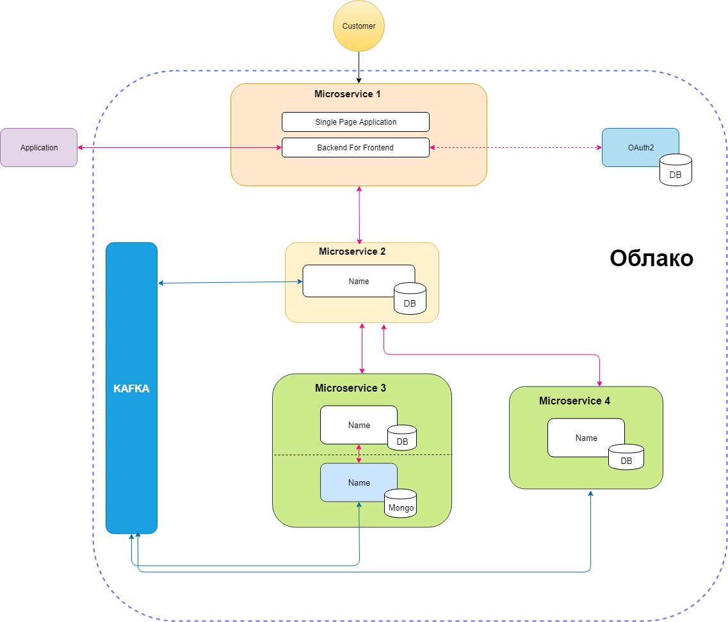
Architecture diagram – UML
Возможные пользователи:
Архитекторы
Команда разработки
Команда тестирования?
Плюсы:
Видна вся архитектура
Минусы
Непонятно каким образом взаимодействуют сервисы

Slide 13
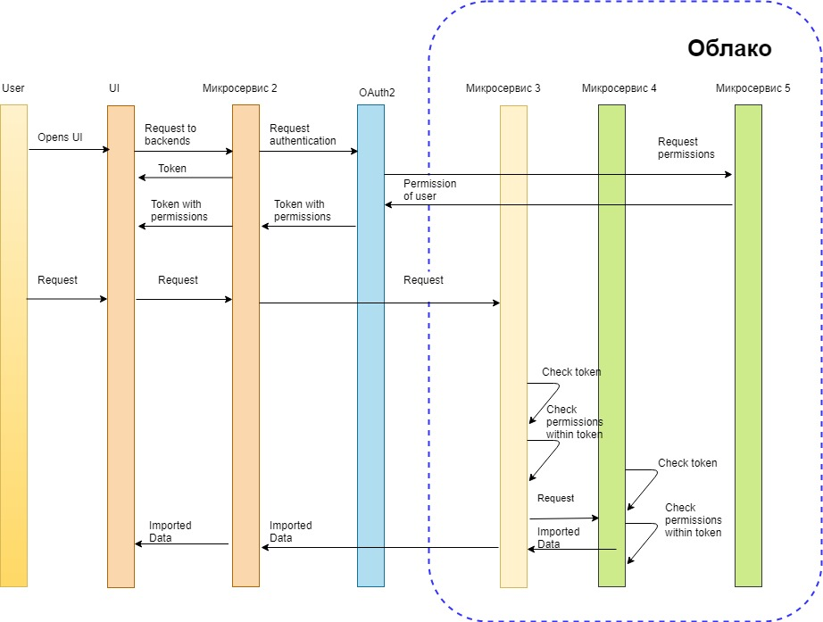
Sequence diagram – UML
Возможные пользователи:
Архитекторы
Команда разработки
Команда тестирования
Плюсы:
Взаимодействие сервисов
Минусы
Слишком сложно для пользователя, который не слишком хорошо знаком с темой

Slide 14
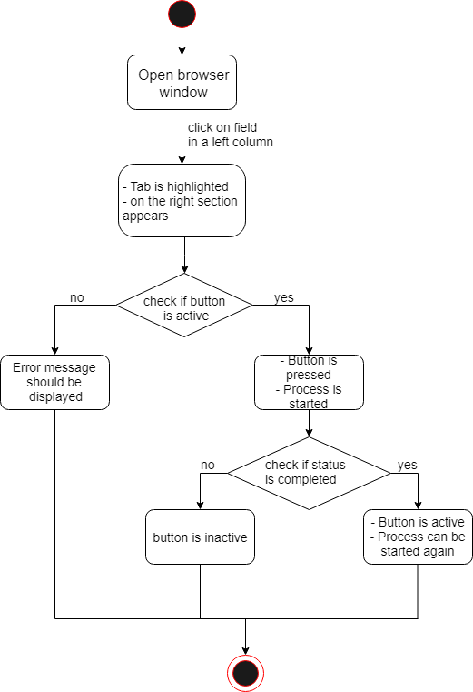
Activity diagram– UML
Возможные пользователи:
Команда разработки
Команда тестирования
Product owner?
Плюсы:
Видна вся структура процесса
Минусы
Малоинформативно с точки зрения архитектуры

Slide 15
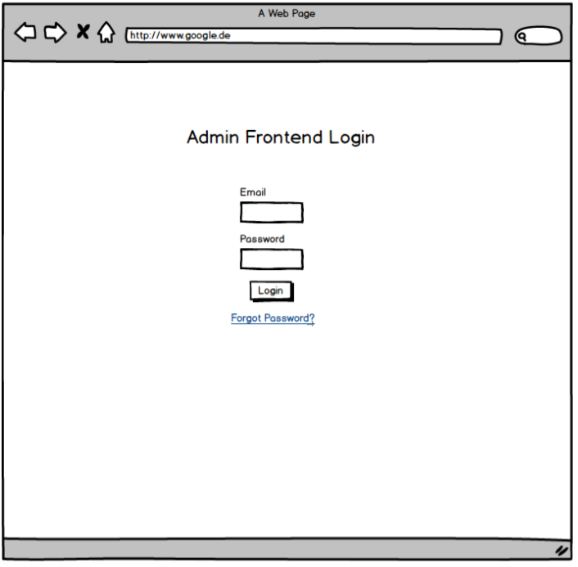
UI Mock Ups
Возможные пользователи:
Product owner
Команда разработки UI
Команда тестирования
Плюсы:
Максимально понятно, что отображается на UI
Минусы
Никакой информации о внутренних процессах

Slide 16
Какие инструменты лучше подойдут?

Slide 17





Возможные инструменты
GraphMLViewer
Draw.io
MS Visio
Balsamiq
Sketch

Slide 18
Выводы
Часть информации иногда проще представлять графически
Визуализация – хороший способ описания системы
Графическое описание процессов, сопровождающее текст, может существенно облегчить восприятие
Описание UI с помощью mock up + текстовое описание функциональности – действенный способ быстро прийти к пониманию.

Slide 19
СПАСИБО ЗА ВНИМАНИЕ!

Slide 20
Вопросы?

